Slide 1
Aplicación de la Metodología Pronósticos Cuantitativos de Precipitación
Evento de Enero 26, 2016

Slide 2
Herramientas para Minimizar la Incertidumbre
El Embudo de Pronostico
Evaluar dinámicas
Ensamblaje de Modelos
Establecer confianza en el pronostico
Herramientas Climatológicas
TSM, Madden-Julian Oscillations
Deviaciones de los patrones normales
Hidro-Estimadores

Slide 3
El Embudo

Slide 4
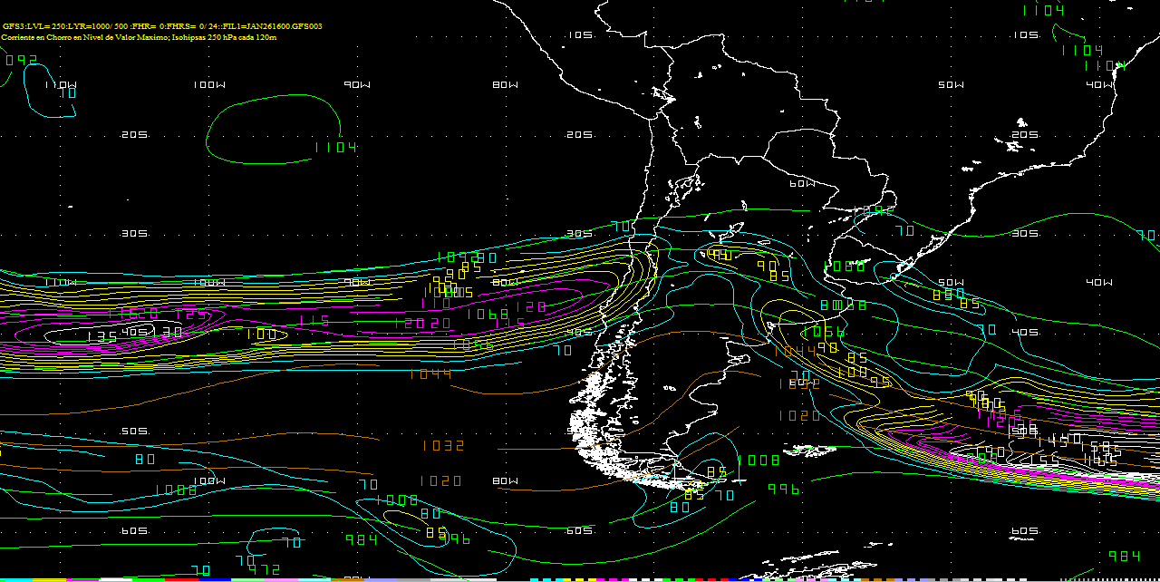
Corriente en Chorro

Slide 5
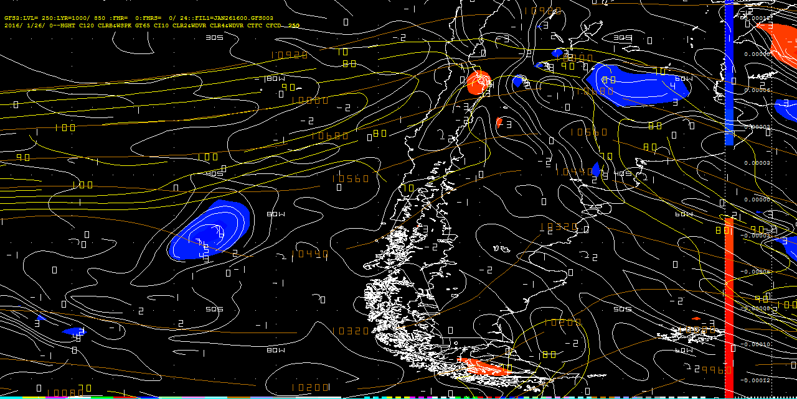
Jets y Divergencia en 250 hPa

Slide 6
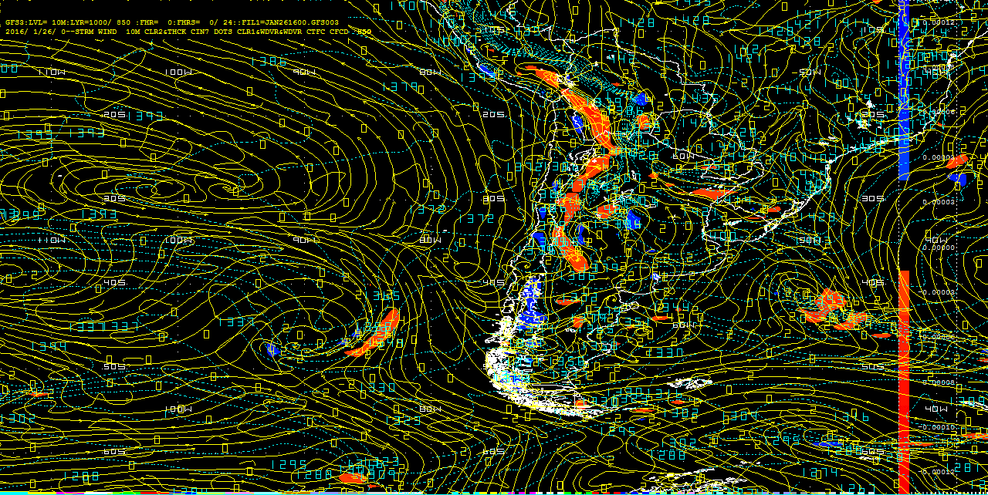
Espesor y Flujo en 10m/Con.-Div. 850 hPa

Slide 7
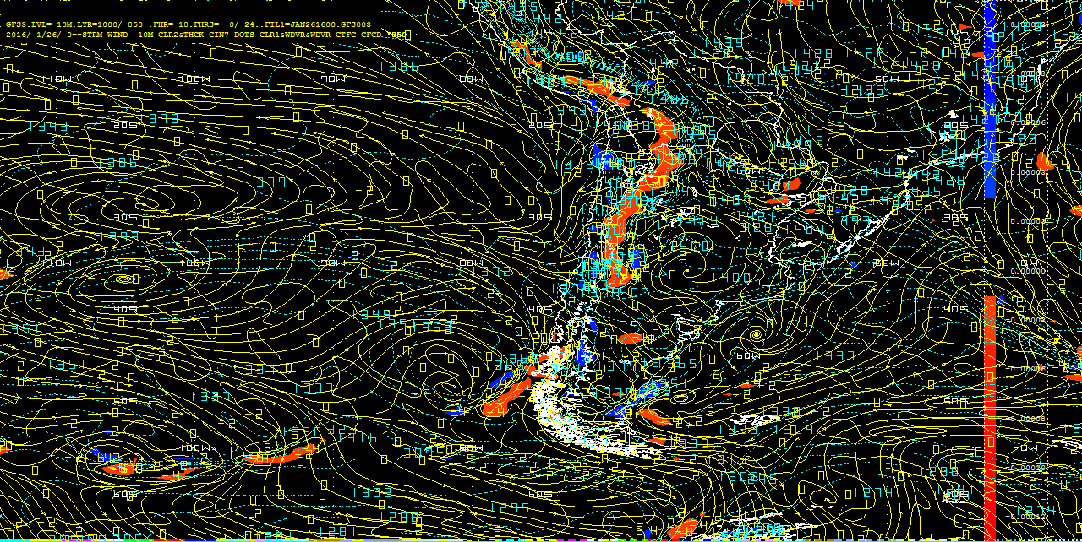
Espesor y Flujo en 10m/Con.-Div
L
L

Slide 8
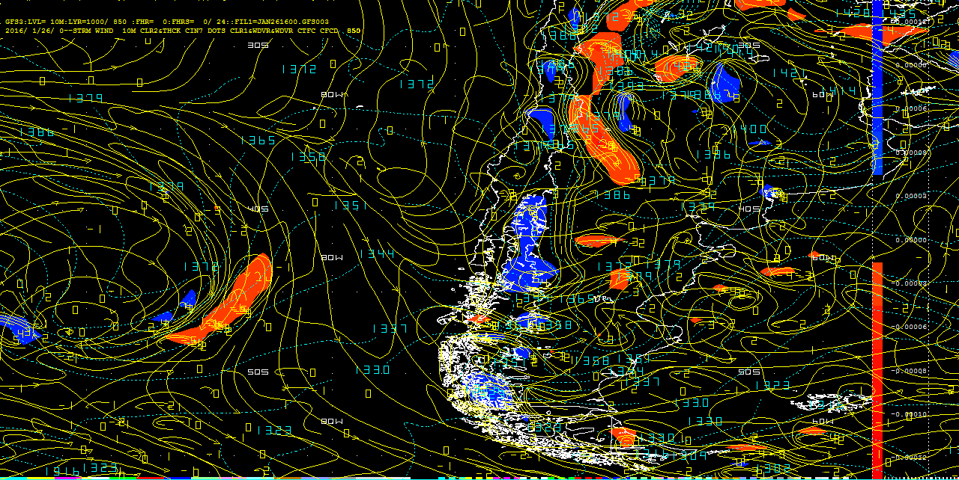
Convergencia de Bajo Nivel (Zoom)

Slide 9
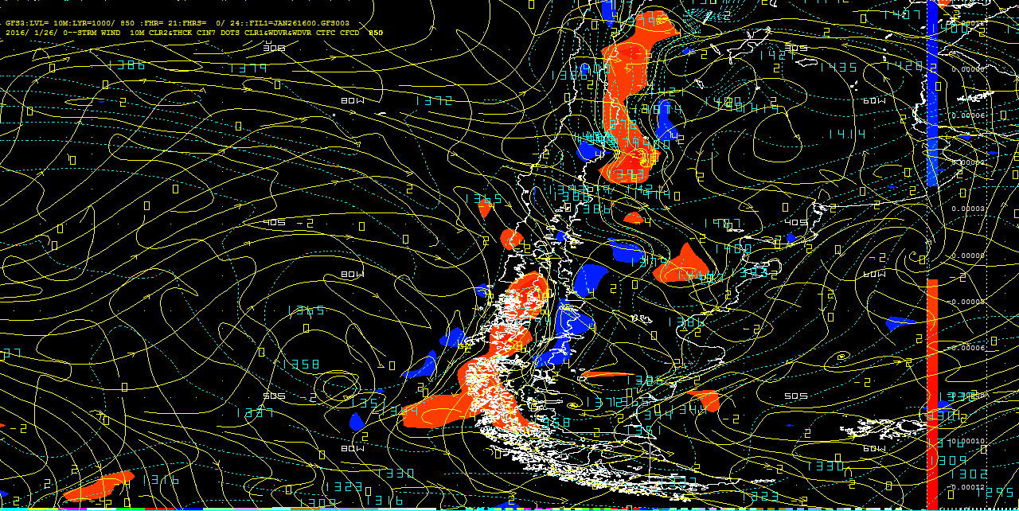
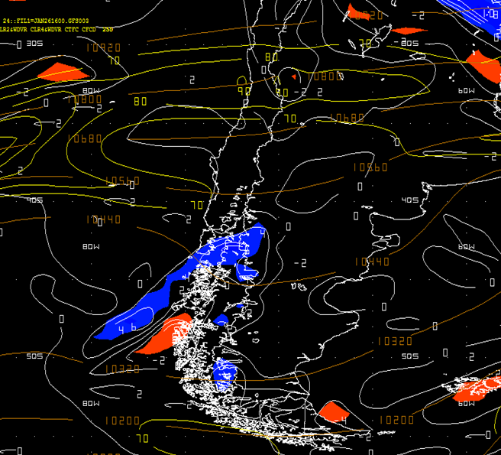
Acoplamiento de Div./Con.
Divergencia en 250 hPa
Convergencia en 850 hPa

Slide 10
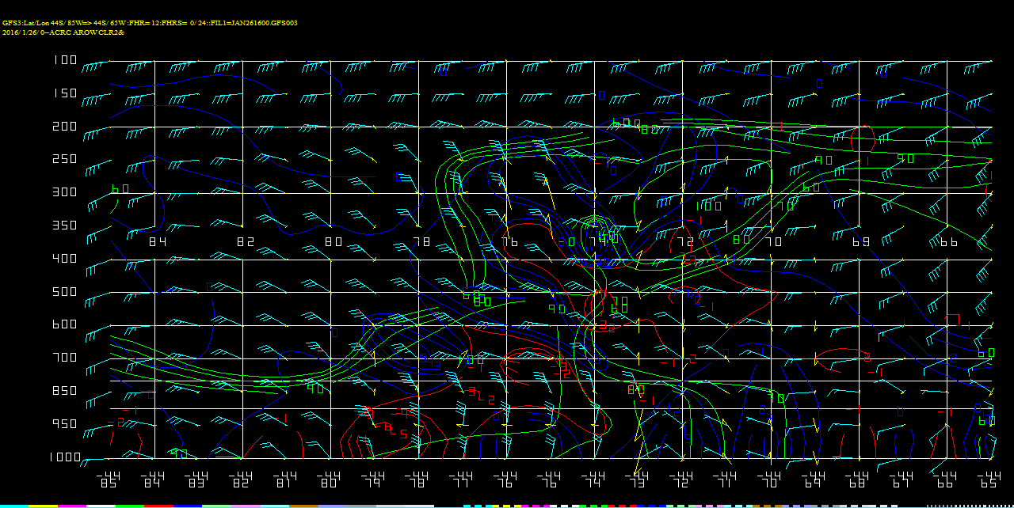
Corte Transversal – Con./Div.
Patrón convergente en bajo nivel y divergente en niveles superiores favorece el desarrollo vertical profundo, con nubosidad de tipo convectiva.

Slide 11
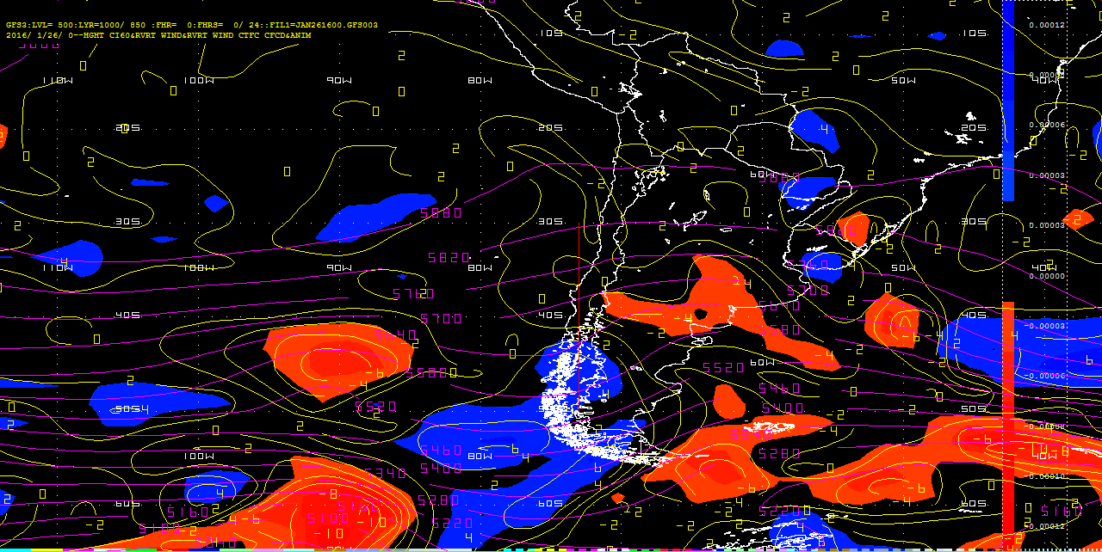
Gatillador – Vorticidad Relativa en 500 hPa

Slide 12
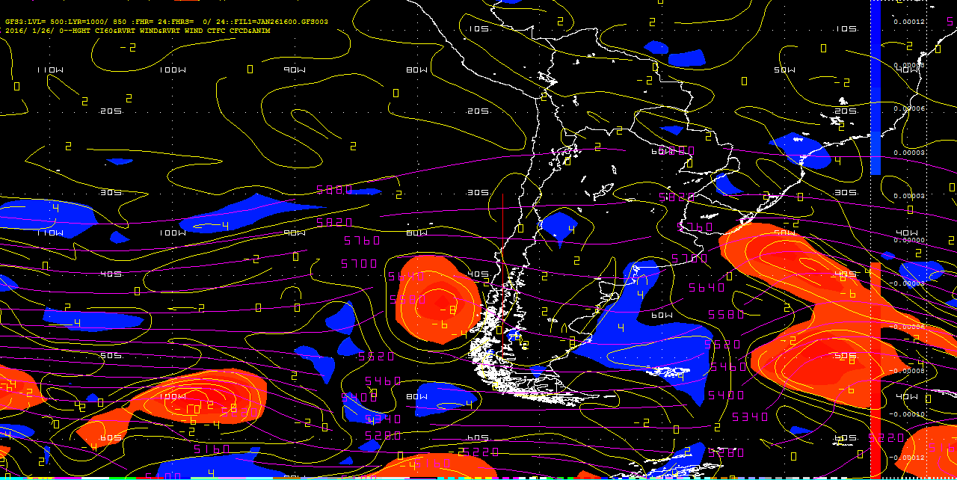
Gatillador – Vorticidad Relativa en 500 hPa

Slide 13
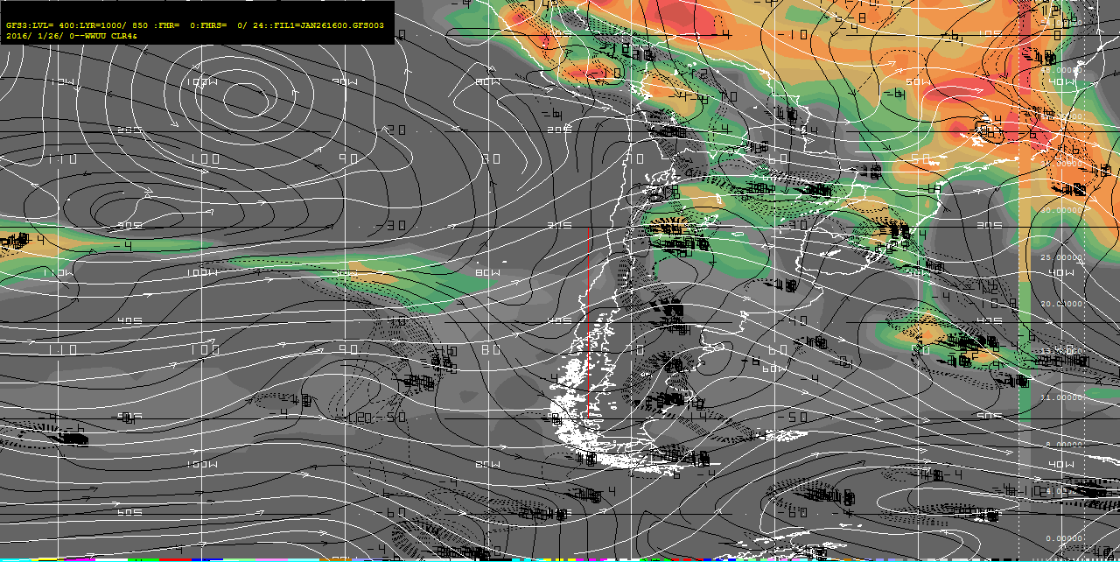
Estabilidad – GDI

Slide 14
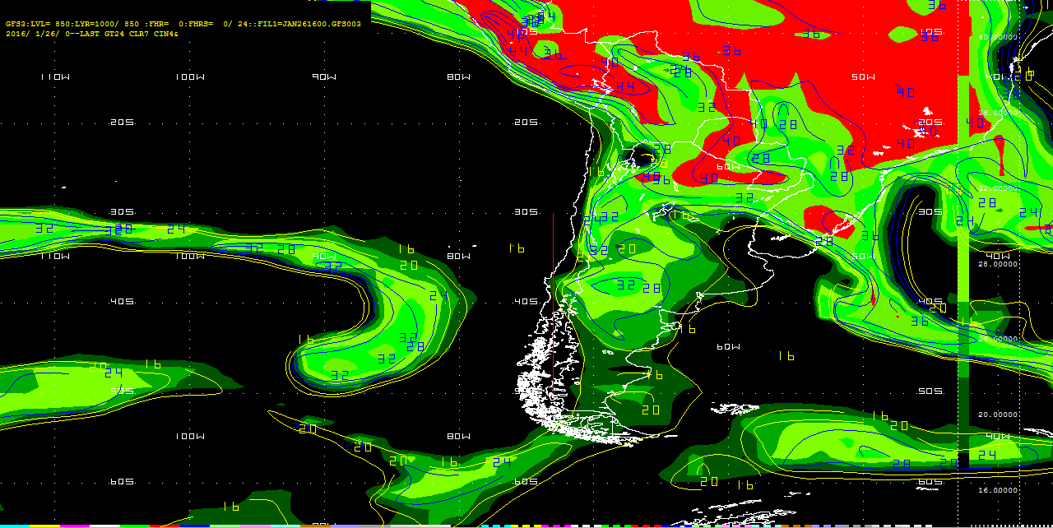
Estabilidad – Índice K

Slide 15
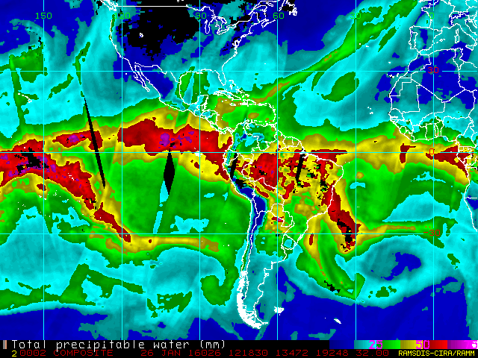
Agua Precipitable – Análisis de Satélite
Notes:
http://rammb.cira.colostate.edu/ramsdis/online/rmtc.asp

Slide 16
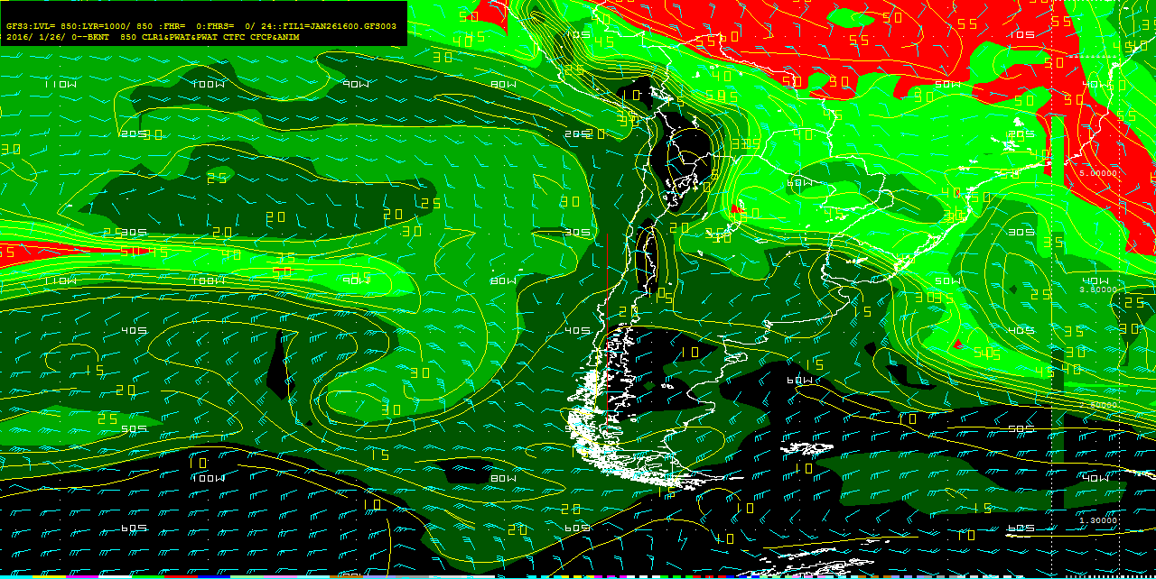
Agua Precipitable

Slide 17
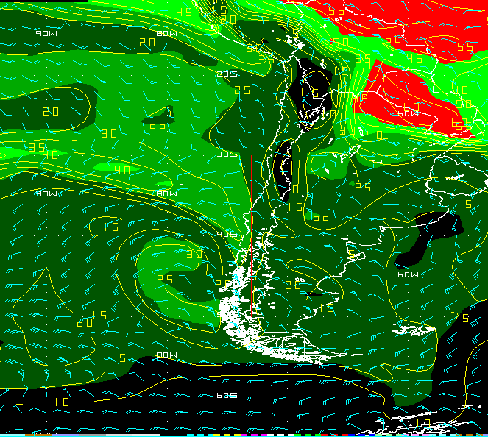
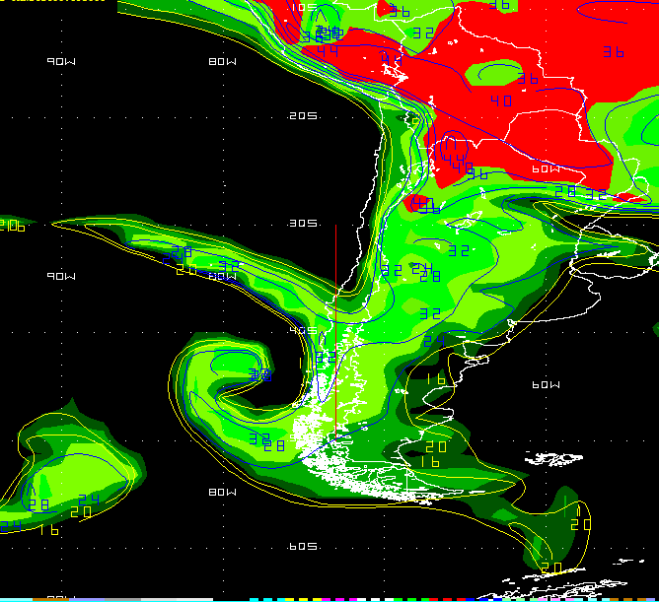
PWAT y el Índice K
PWAT y Vientos en 850
El Índice K

Slide 18
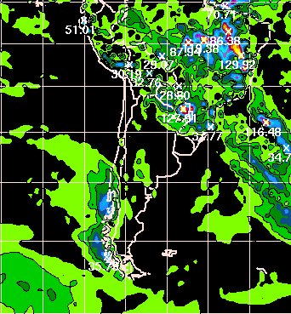
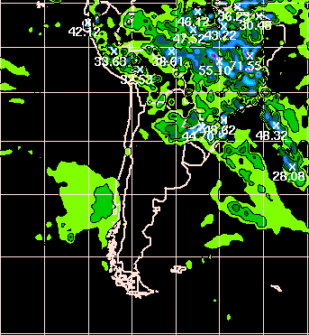
Pronostico Determinístico – Precipitación Total vs. Convectiva

Slide 19
Ensamblaje de Modelos

Slide 20
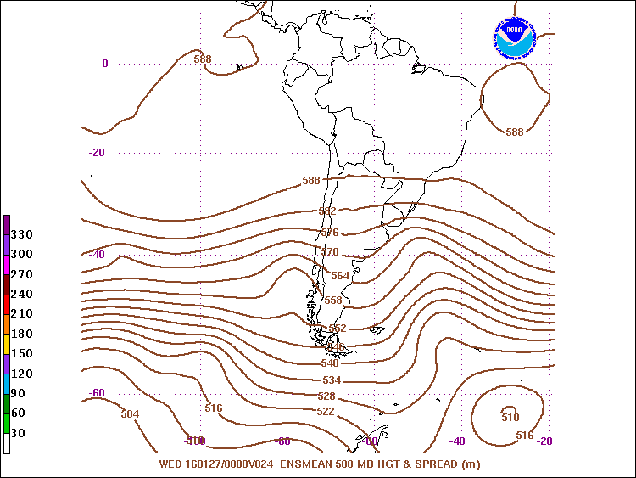
Ensamblaje de Modelos F24
Poca Variabilidad entre los miembros. Confianza alta en el patrón.

Slide 21
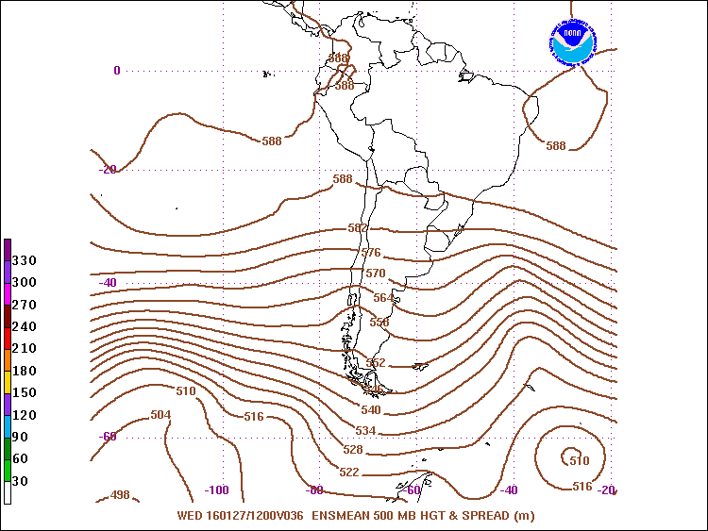
Ensamblaje de Modelos F36
Poca Variabilidad entre los miembros. Confianza alta en el patrón.

Slide 22
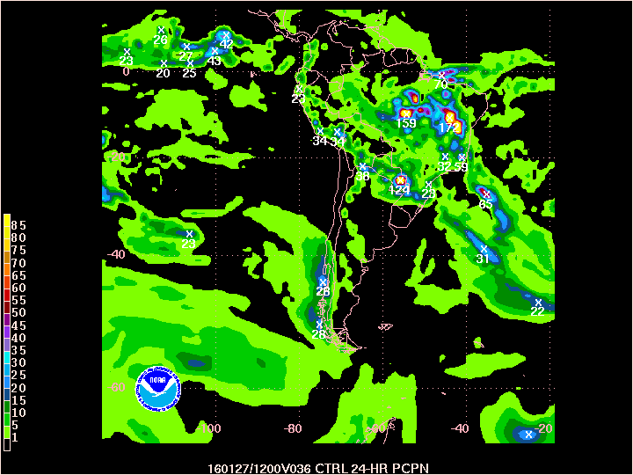
Ensamblaje de Precipitación

Slide 23
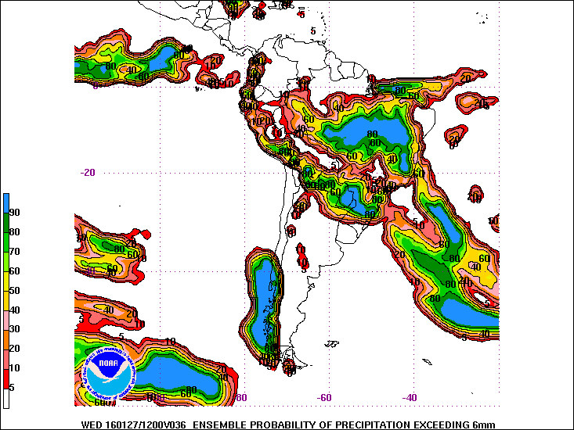
PQPF > 6mm

Slide 24
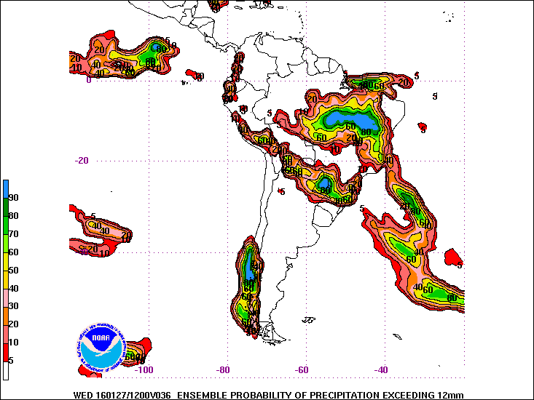
PQPF > 12mm

Slide 25
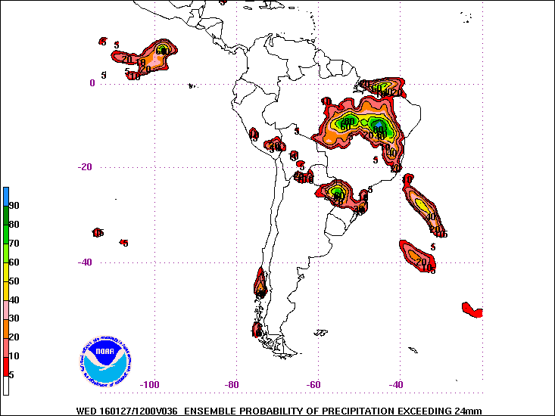
PQPF > 24mm

Slide 26
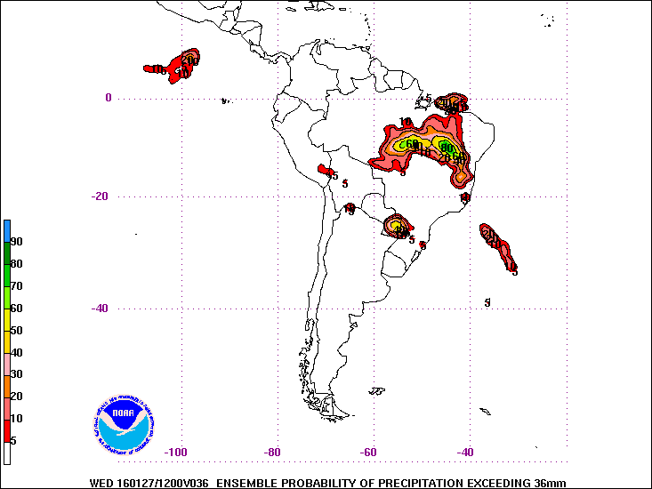
PQPF > 36mm

Slide 27
Herramientas Climatologicas

Slide 28
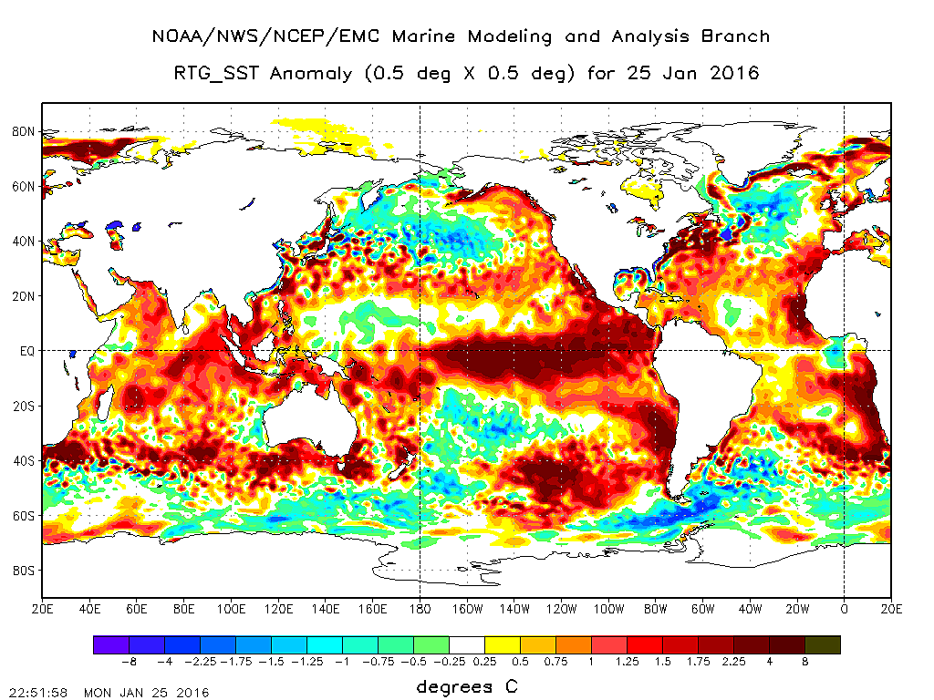
Notes:
http://polar.ncep.noaa.gov/sst/rtg_low_res/

Slide 29
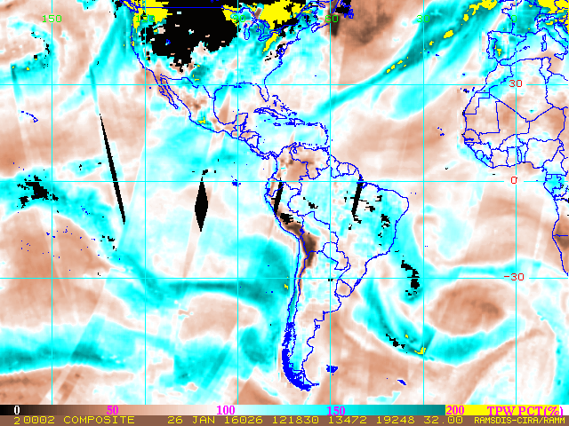
Agua Precipitable – Porciento de la Norma
Notes:
http://rammb.cira.colostate.edu/ramsdis/online/rmtc.asp

Slide 30
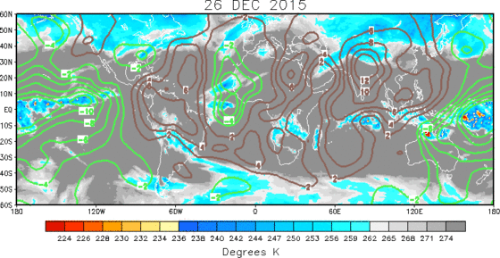
MJO – Velocity Potential Anomalies

Slide 31
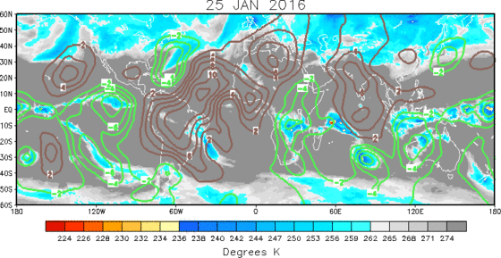
MJO – Enero 25, 2016

Slide 32
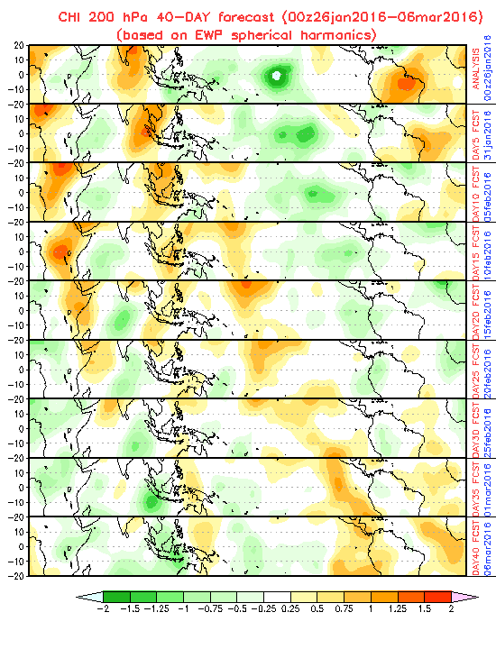
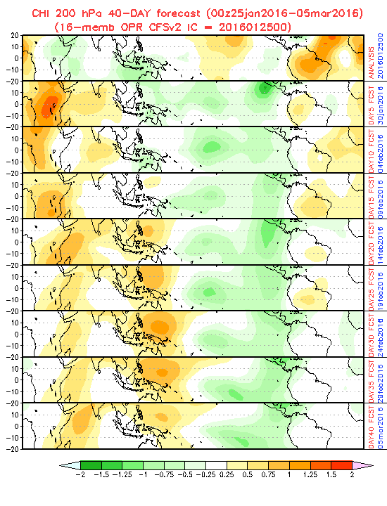
Pronósticos – EWP/CFS

Slide 33
Hidro Estimador

Slide 34
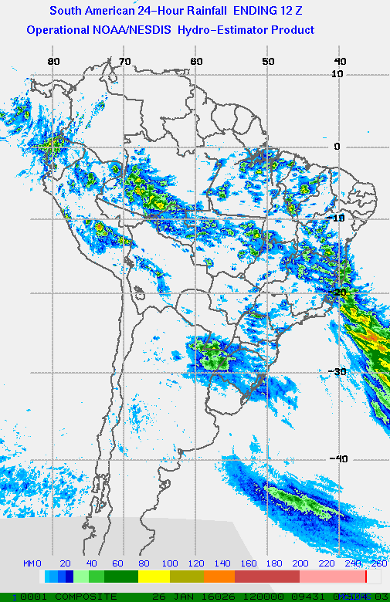
Hidro Estimador de la NOAA VT: 26012016/12Z
Notes:
http://www.star.nesdis.noaa.gov/smcd/emb/ff/HEsouthAmerica.php

Slide 35
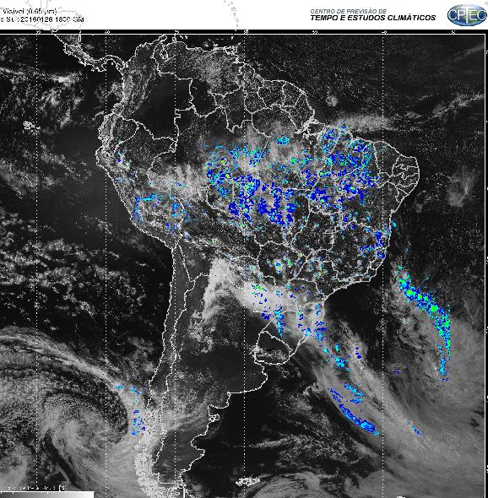
Hidro Estimador del CPTEC VT: 26012016/18Z

Slide 36
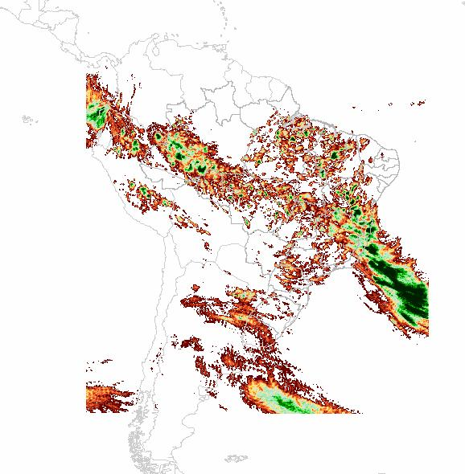
Hidro Estimador del CPTEC 24 hrs VT Jan 25/12z

Slide 37
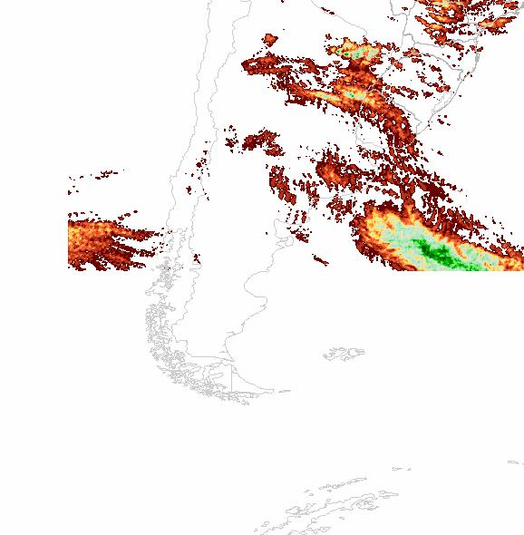
Hidro Estimador del CPTEC 24 hrs VT Jan 25/12z

Slide 38
Diagnostico
El Embudo de pronostico nos muestra un sistema polar entrando a Chile con buen apoyo dinámico en todos los niveles
Precipitación Convectiva: 05-10mm
Precipitación Total: 20-25mm
Ensamblaje: Buen agrupamiento de los miembros y poca variabilidad sugiere pronostico de alta confianza
Miembros muestran montos de unos 20-30mm, con probabilidad alta de montos en exceso de 12mm pero menos de 24 entre Chiloé y Temuco

Slide 39
Diagnostico
Climatología: Anomalías cálidas de TSM, resulta en alto contenido de agua disponible.
El MJO esta favorable para el periodo
H-E: Ambos, CPTEC y NOAA, muestran montos de unos 20-25mm/día en el Pacifico Oriental
Apoyo dinámico en los modelos sugiere que es un evento convectivo, por lo cual confianza en el hidro estimador es alta.
Pronostico de Precipitación:
Montos de 05-10mm con máximos aislados de 20-25mm

Slide 40
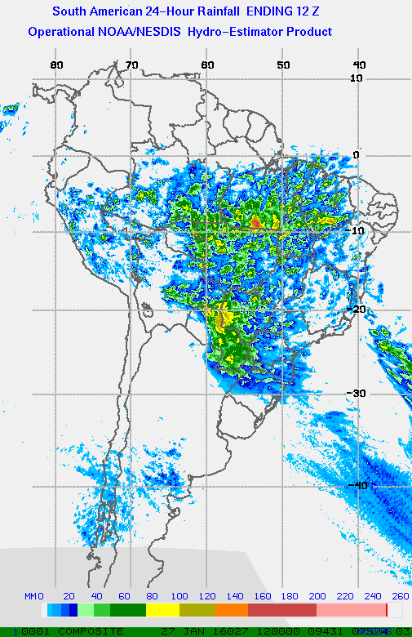
Hidro Estimador de la NOAA VT: 27012016/12Z
El H-E muestra montos acumulados de unos 15-20mm
Notes:
http://www.star.nesdis.noaa.gov/smcd/emb/ff/HEsouthAmerica.php

Slide 41
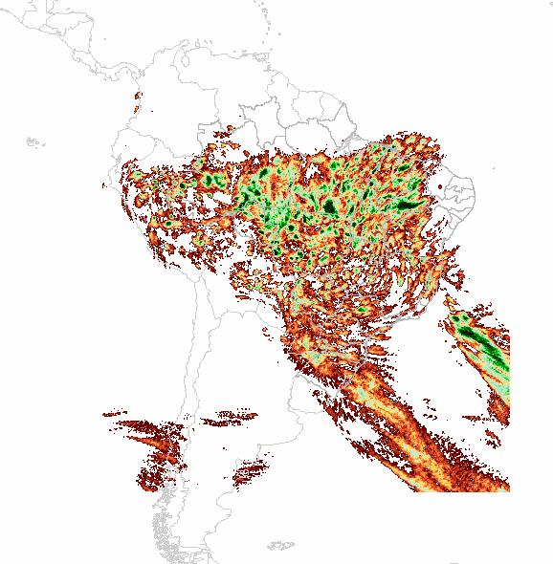
Hidro Estimador del CPTEC 24 hrs VT Jan 25/12z
El H-E del CPTEC muestra montos acumulados de unos 15-20mm

Slide 42
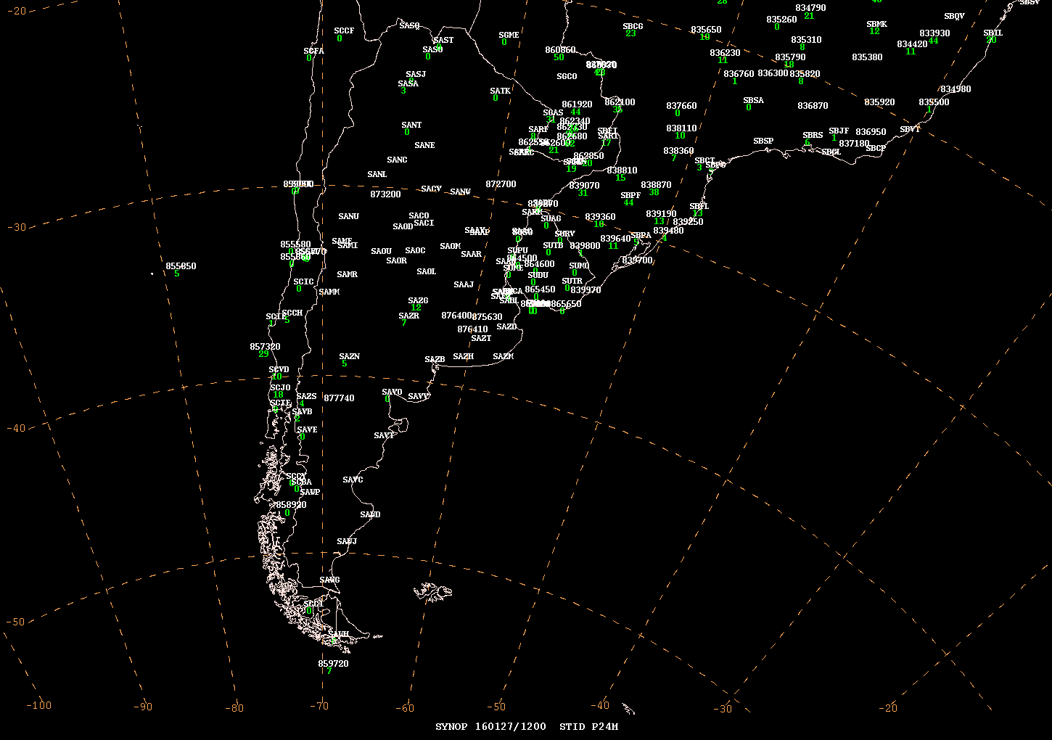
Montos Acumulados: Enero 27

Slide 43
